Slide 2
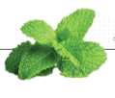
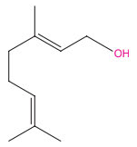
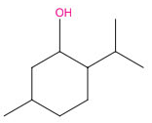
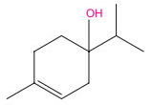

Slide 8
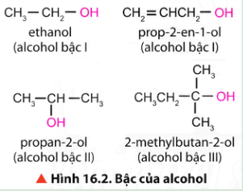
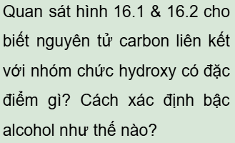

Slide 10
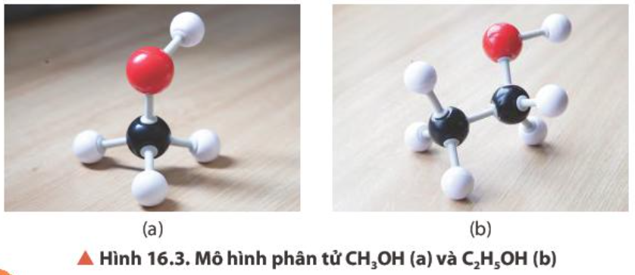

Slide 14
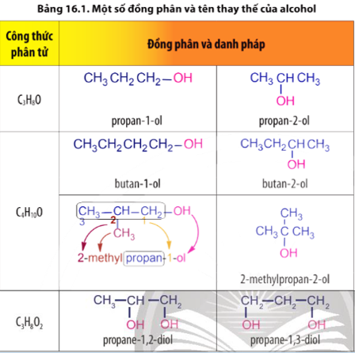
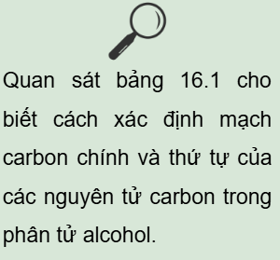

Slide 15
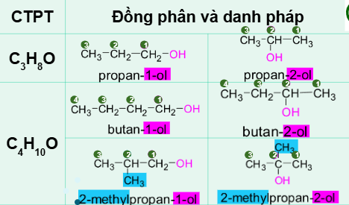

Slide 17
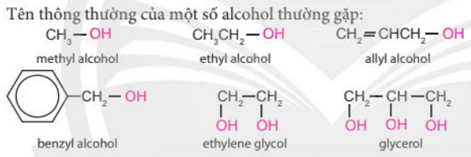

Slide 18
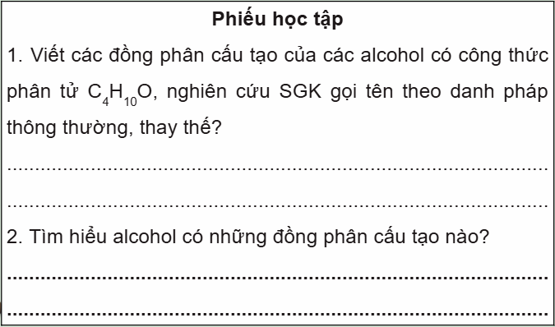

Slide 19
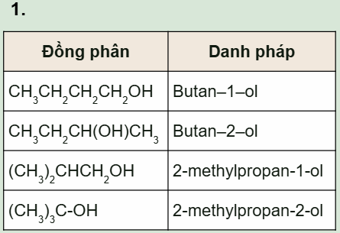
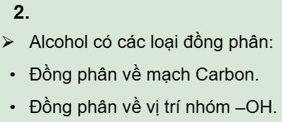

Slide 22
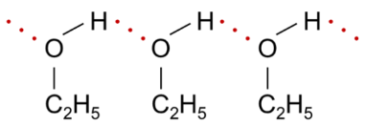
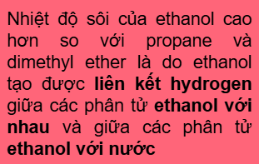
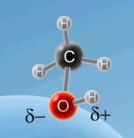

Slide 23
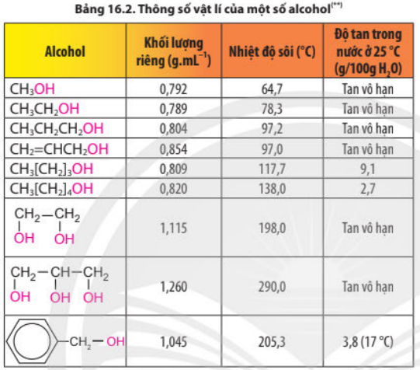
Từ thông tin Bảng 16.2 và Hình 16.4, cho biết khả năng hoà tan trong nước của alcohol. Độ tan và nhiệt độ sôi của alcohol thay đổi thế nào theo chiều tăng của khối lượng phân tử?

Slide 26
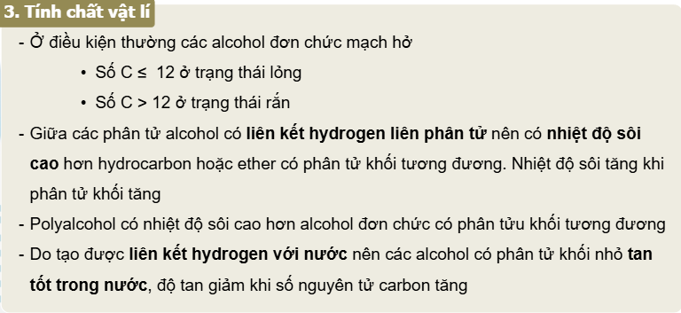

Slide 27
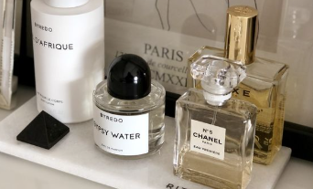

Slide 29
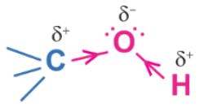
Dựa vào độ âm điện, nêu nguyên nhân gây ra sự phân cực về phía nguyên tử oxygen của 2 liên kết C – O và O – H.

Slide 30
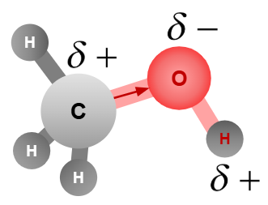
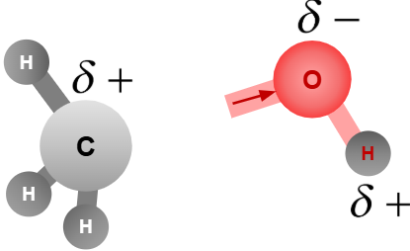
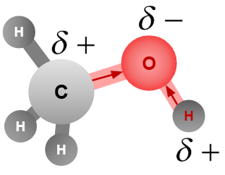
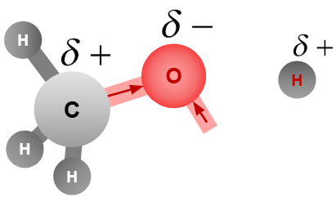

Slide 31
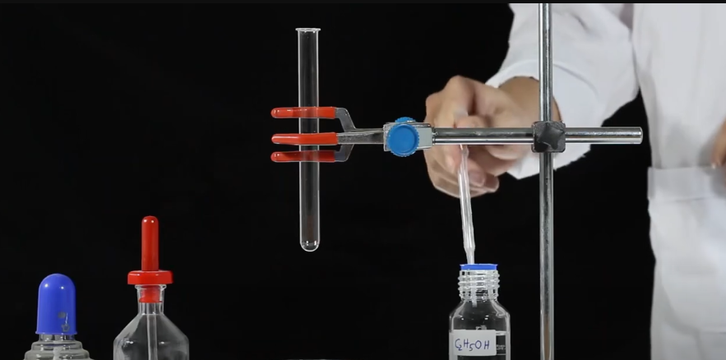

Slide 33
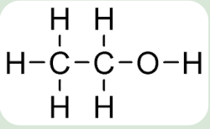
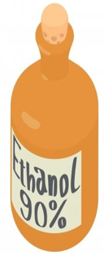

Slide 36
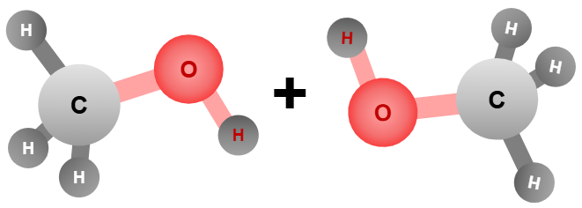

Slide 37
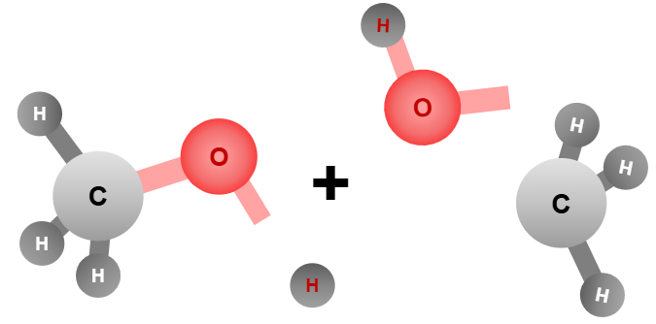

Slide 38
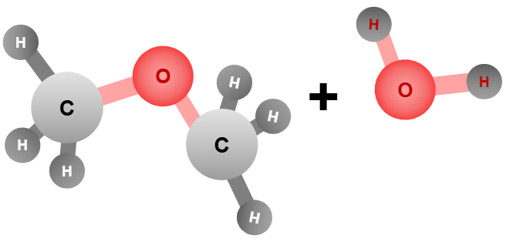

Slide 40
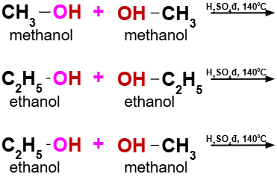
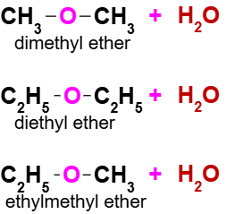

Slide 41
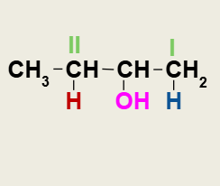
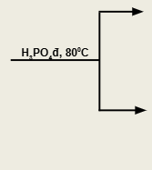

Slide 43
So sánh hai phản ứng tạo ether và alkene của alcohol.

Slide 44
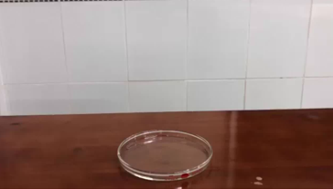

Slide 48
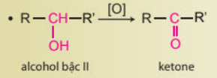

Slide 49
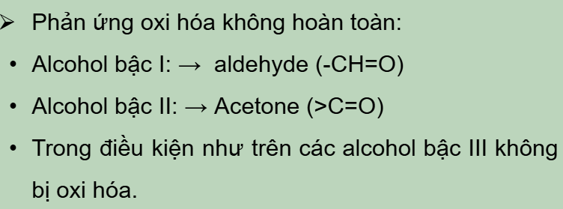

Slide 50
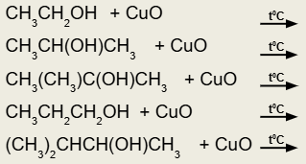

Slide 51
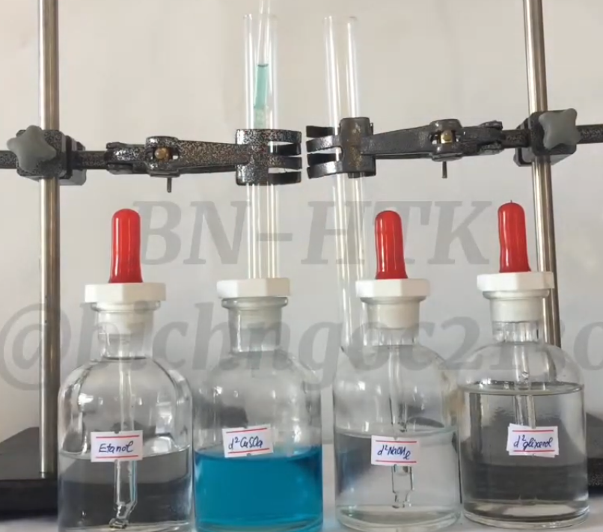

Slide 54
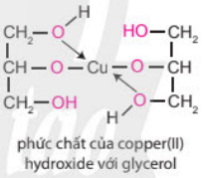
Phản ứng tạo phức chất với $Cu{\left(OH\right)}_{2}$ là phản ứng đặc trưng của các polyalcohol, giúp phân biệt với các alcohol đơn chức.

Slide 56
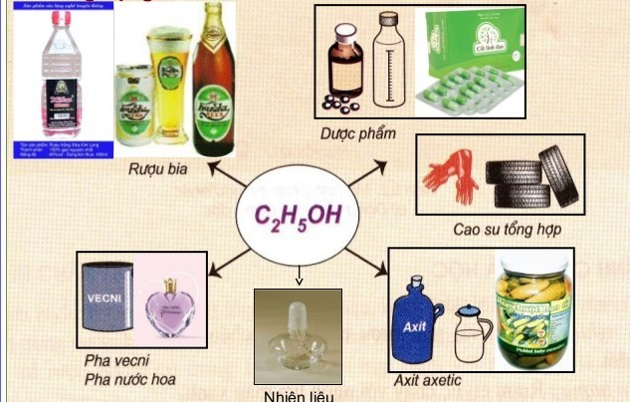

Slide 59
Câu hỏi thảo luận
1. Dựa trên tính chất nào để sử dụng methanol và ethanol làm nhiên liệu thay thế cho động cơ đốt trong?
2. Nêu ý kiến của em về thực trạng xã hội trong cách sử dụng rượu, bia hiện nay. Làm thế nào để bảo vệ sức khoẻ bản thân, gia đình và cộng đồng liên quan đến đồ uống có cồn?
1. Dựa trên tính chất dễ cháy, khi cháy toả nhiều nhiệt mà methanol và ethanol được làm nhiên liệu thay thế cho động cơ đốt trong.

Slide 60
2. - Mức tiêu thụ bia của Việt Nam dẫn đầu khu vực ASEAN. Theo báo cáo từ Vietnam-Briefing, mức tiêu thụ bia của Việt Nam tính đến năm 2022 chiếm 2,2% thị trường toàn cầu, ở mức 3,8 triệu lít bia hàng năm.
- Việc lạm dụng rượu bia dẫn đến nhiều hệ luỵ: mất an toàn khi tham gia giao thông, gia tăng tội phạm bạo lực, làm tổn thất kinh tế, gây ra các bệnh như suy gan, suy thận … Do đó, cần hạn chế sử dụng đồ uống có cồn, biết nói từ chối khi bị ép sử dụng rượu, bia; đã uống rượu, bia thì không nên tham gia giao thông…

Slide 62
Ethanol được điều chế bằng phản ứng hợp nước của ethylene hoặc lên men tinh bột.

Slide 63
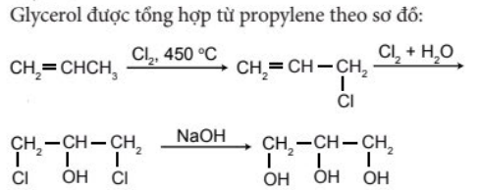
Glycerol được điều chế từ propylene hoặc chất béo.

Slide 64
Trong nhiều gia đình, thường ngâm các loại thảo được như củ đinh lăng, tỏi, gừng, nhân sâm, trái nhàu, … với rượu để sử dụng. Phương pháp trên ứng dụng tính chất nào của ethanol vào đời sống?
Phương pháp trên ứng dụng tính chất hòa tan được nhiều hợp chất hữu cơ của ethanol, do đó có thể sử dụng ethanol làm dung môi để ngâm các loại thảo dược như củ đinh lăng, tỏi, gừng, nhân sâm, trái nhàu,...

Slide 65
